Slide 1
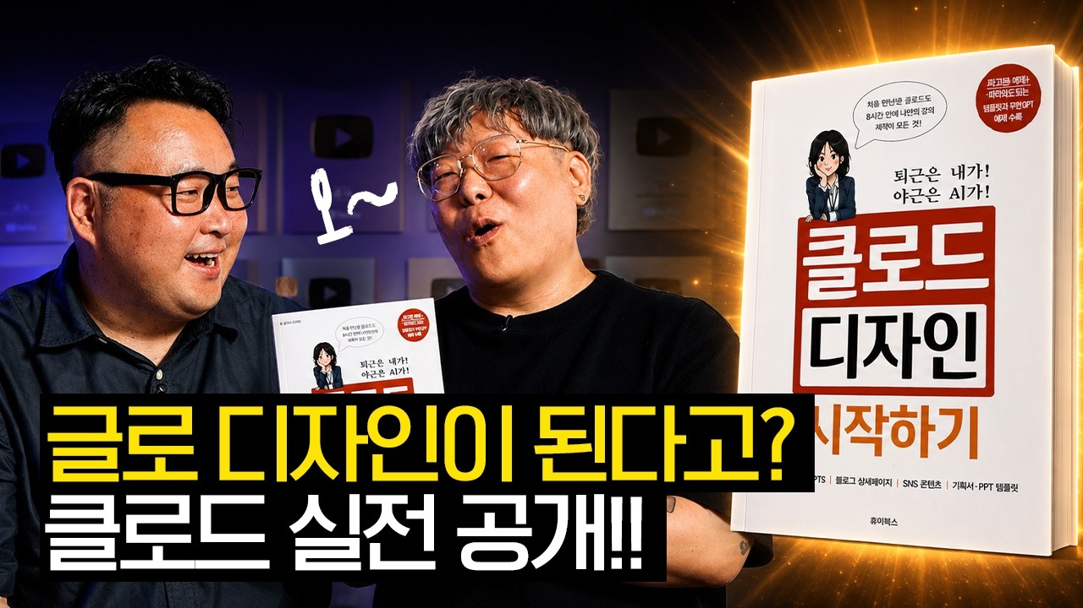
DREAMLABS COLLECTOR
디자이너 아니어도 된다? 클로드 디자인 진짜 써봤더니… (with 조남경)
이 영상은 '어비월드 UhBee World' 채널에서 조남경 저자와 함께 Claude AI를 활용한 디자인 실전 사례를 다룹니다. 디자이너가 아닌 일반 사용자도 글쓰기 능력만으로 디자인을 완성하고 실제 콘텐츠 제작에 활용할 수 있는지 탐구하는 것이 핵심입니다. 영상 설명에 따르면, 이론보다는 실전에 초점을 맞춰 AI 디자인 툴의 실제 적용 가능성을 보여주며, 디자인을 감각이 아닌 설계와 질문의 힘으로 정의합니다. 이 요약은 제공된 영상 메타데이터와 설명에 기반하여 작성되었으며, 실제 영상 내용 확인이 필요합니다.
CHANNEL
VIDEO ID
어비월드 UhBee World
SjGY0fFRpWw
source: https://www.youtube.com/watch?v=SjGY0fFRpWw | video_id: SjGY0fFRpWw | generated: 2026-06-12T16:08:15Z

Slide 2
Executive Summary
영상 시청 전 빠른 정보 습득을 위한 요약
SUMMARY
이 영상은 '어비월드 UhBee World' 채널에서 조남경 저자와 함께 Claude AI를 활용한 디자인 실전 사례를 다룹니다. 디자이너가 아닌 일반 사용자도 글쓰기 능력만으로 디자인을 완성하고 실제 콘텐츠 제작에 활용할 수 있는지 탐구하는 것이 핵심입니다. 영상 설명에 따르면, 이론보다는 실전에 초점을 맞춰 AI 디자인 툴의 실제 적용 가능성을 보여주며, 디자인을 감각이 아닌 설계와 질문의 힘으로 정의합니다. 이 요약은 제공된 영상 메타데이터와 설명에 기반하여 작성되었으며, 실제 영상 내용 확인이 필요합니다.
source: https://www.youtube.com/watch?v=SjGY0fFRpWw | video_id: SjGY0fFRpWw | generated: 2026-06-12T16:08:15Z

Slide 3
Video Structure
영상 구성과 논리 흐름
01
영상 소개 및 Claude AI 디자인의 잠재력 제시 (메타데이터 기반 추론)
02
조남경 저자와 함께하는 Claude 디자인 실전 시연 (추정)
03
디자이너 불필요 여부, 구현 범위, 실제 콘텐츠 제작 활용성 등 핵심 질문에 대한 답변
04
AI 디자인 툴 활용 팁 및 추천 대상 설명
05
디자인에 대한 새로운 관점(설계와 질문) 제시 및 결론
06
시청자 참여 유도 (댓글 요청)
source: https://www.youtube.com/watch?v=SjGY0fFRpWw | video_id: SjGY0fFRpWw | generated: 2026-06-12T16:08:15Z

Slide 4
Key Ideas
정보게시물로 전환할 핵심 아이디어
01
AI 기반 디자인 툴(Claude)은 비전문가도 글쓰기만으로 디자인을 가능하게 합니다.
02
디자인은 감각보다 체계적인 설계와 질문 능력에 의해 좌우됩니다.
03
AI 디자인은 1인 크리에이터의 콘텐츠 제작 효율성을 크게 높일 수 있습니다.
04
이론보다는 실제 적용 사례를 통해 AI 툴의 가치를 증명하는 데 중점을 둡니다.
05
글쓰기 능력과 AI 툴의 결합은 새로운 수익 창출 기회를 제공할 수 있습니다.
06
AI 툴의 효과적인 활용법이 중요하며, 단순히 툴의 존재가 아닌 사용 방식에 초점을 맞춥니다.
source: https://www.youtube.com/watch?v=SjGY0fFRpWw | video_id: SjGY0fFRpWw | generated: 2026-06-12T16:08:15Z

Slide 5
DreamLabs Application
DreamLabs 내부 적용 관점
01
DreamLabs 내부 보고서, 발표 자료, 소셜 미디어 콘텐츠 등 시각 자료 제작 효율화에 Claude AI 또는 유사 툴을 활용할 수 있습니다.
02
비디자이너 연구원 및 기획자의 아이디어 시각화 및 프로토타이핑을 지원하여 업무 생산성을 향상시킬 수 있습니다.
03
AI 기반 디자인 툴(Claude 등)의 내부 도입을 검토하고, 관련 교육 프로그램을 개발하여 직원들의 AI 활용 능력을 강화할 수 있습니다.
04
기술 브리핑 및 리서치 노트 작성 시 복잡한 개념을 시각적으로 명확하게 전달하기 위한 자료 제작에 AI 디자인 툴을 적용할 수 있습니다.
05
AI를 활용한 콘텐츠 제작 워크플로우를 개선하고, 전반적인 디자인 프로세스의 생산성 향상 방안을 연구할 수 있습니다.
source: https://www.youtube.com/watch?v=SjGY0fFRpWw | video_id: SjGY0fFRpWw | generated: 2026-06-12T16:08:15Z

Slide 6
Verification Required
모델 추론/metadata 한계/원본 확인 필요
01
Claude AI가 실제로 생성하는 디자인 결과물의 구체적인 품질과 스타일. (영상 시청 필요)
02
영상에서 시연된 Claude AI의 프롬프트 입력 방식 및 상세 기능. (영상 시청 필요)
03
"디자이너 아니어도 된다"는 주장의 실제 근거와 구현 범위에 대한 구체적인 예시. (영상 시청 필요)
04
실제 콘텐츠 제작(상세페이지, 썸네일)에 활용된 구체적인 과정과 결과물. (영상 시청 필요)
05
조남경 저자가 제시하는 '설계와 질문의 힘'에 대한 방법론적 설명. (영상 시청 필요)
06
Claude AI 외 다른 AI 디자인 툴과의 비교 또는 차별점 언급 여부. (영상 시청 필요)
source: https://www.youtube.com/watch?v=SjGY0fFRpWw | video_id: SjGY0fFRpWw | generated: 2026-06-12T16:08:15Z

Slide 7
Source & Download Metadata
게시물과 문서 산출물 추적 정보
METADATA
Title: 디자이너 아니어도 된다? 클로드 디자인 진짜 써봤더니… (with 조남경)
Channel: 어비월드 UhBee World
Video ID: SjGY0fFRpWw
Source URL: https://www.youtube.com/watch?v=SjGY0fFRpWw
Playlist ID: PLHwM6idVO2zyqi2IZeDAiP5QBqRXd2Zyh
Generated at: 2026-06-12T16:08:15Z
Source basis: metadata_and_model_inference
source: https://www.youtube.com/watch?v=SjGY0fFRpWw | video_id: SjGY0fFRpWw | generated: 2026-06-12T16:08:15Z

